Slide 1
Conformal prediction und Quantile Regression mit Anwendung in einem pnbd model

Slide 2
Gliederung
Split Conformal prediction
Basisvorgehensweise
Schwierigkeiten bei dem pnbd Modell
Implementierung an einem Beispiel
Quantile Regression
Basisvorgehensweise
Lösung auftretender Probleme beim pnbd Modell
Implementierung an einem Beispiel

Slide 3
Split Conformal prediction

Slide 4
Basisvorgehensweise (regression)
Split Kohorte in 3 Teile (z.B. 500 Kunden in 250, 150, 100)
Modell mit Trainingsset (250 Kunden) trainieren
Vorhersagen für Validationset (150 Kunden) machen
Absolute Residuals (150) sammeln
90% Quantil der Residuals berechnen
Vorhersagen für Testset (100) machen
Intervalle berechnen (Prediction +- Quantil)
-> Sollten zu etwa 90% den wahren Wert beinhalten

Slide 5
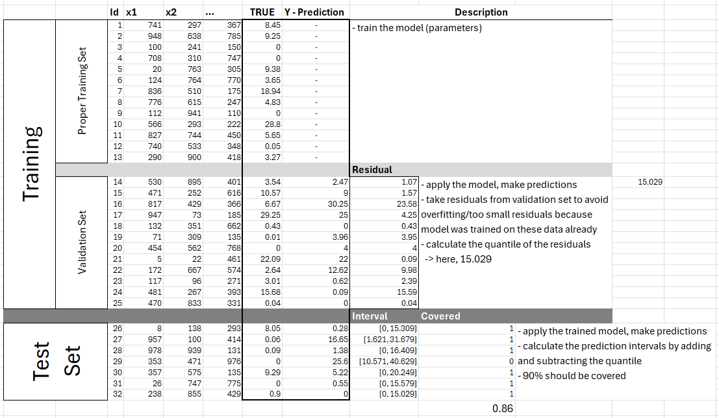
Basisvorgehensweise und Datenstruktur
1.
2.
3.

Slide 6
PNBD Anwendung (rein nach Basisschema)
Split die Kunden einer Kohorte 3x
1. Teil (Trainingsset):
Trainiere das Modell
2. Teil (Validationset):
Übertrage Parameter auf Validationset-Modell
Mache Vorhersagen
Nimm das Residual-Quantil
3. Teil (Testset):
Übertrage Parameter auf Testset-Modell
Mache Vorhersagen
Bilde Intervall mithilfe von Quantil
Beurteile Performance

Slide 7
Probleme und nötige Anpassungen:
Quantil ist sehr abhängig von dem Split (biased)
Heteroskedastizität
Man braucht kein Pre-trained model
Holdout period
In Realität kann ich nicht gleichzeitig
Auf einer Holdout-period Residuals bilden und
Ein managerial interest daran haben
Denn die Daten sind entweder
Bekannt oder
Unbekannt
-> Lösungsansätze auf den nächsten Slides

Slide 8
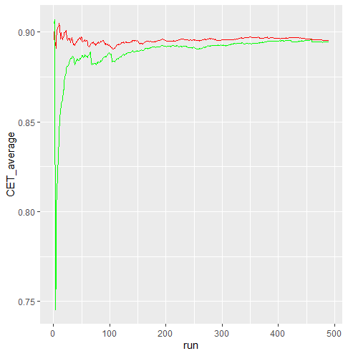
Anpassungen (1 - Bias) 1. Option
Viele Durchgänge mit zufälligem Split und Vorhersage machen und den Durchschnitt der Intervalle/Quantile nehmen
Graphik: Jeder Run produziert eine Coverage auf dem Testset. Wenn ich 500 Runs mache, habe ich 500 Coverage-Werte. Bilde ich nach jedem Run den Durchschnitt der bisherigen Coverages, pendelt sich der Wert ungefähr bei 90% ein
Nehme ich den Durchschnitt der Intervallgrenzen, dann komme ich auch auf eine Coverage von ungefähr 90%

Slide 9
Anpassungen (1 - Bias) 2. Option
Eine ausreichend große Kohorte nehmen, wodurch der Bias reduziert werden sollte
Vermeidet sehr viele Wiederholungen
Hat ähnliche Performance wie die 1. Option

Slide 10
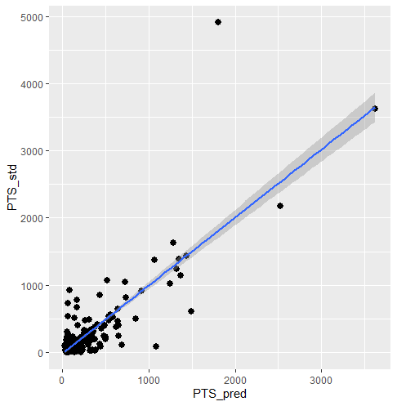
Anpassungen (2 - Heteroskedastizität)
Je größer z.B. das predicted total spending ist, desto größer ist meist auch die absolute Abweichung zum wahren Wert
Lösung in der Literatur:
Standardabweichung in Abhängigkeit von Prediction „schätzen“ (kann jegliche Funktion sein, die Sinn macht 1CP, 9CP)
Residuals mit Standardabweichung skalieren
Schätzung als lineare Regression implementiert
Trainingskohorte 1x standardmäßig predicten
Residuals zwischen wahrem Wert und prediction
lm(Residuals ~ Prediction)

Slide 11
Anpassungen (3 – Pre-trained model)
PNBD funktioniert nicht, wie „normales“ ML-Modell
Kann ohne Schwierigkeit auf Testset neu trainiert werden
-> Modell ist nicht auf Trainingsdaten angepasst -> Performance und damit Residuals sollten gleich bleiben
Kein Validationset benötigt

Slide 12
Anpassungen (4 – Holdout period)
„Standard“-Ansatz wird verfolgt:
Standardabweichung bestimmen
Modell bilden
Vorhersagen für Trainingsset machen
Residuals-quantil bestimmen
Testset vorhersagen und Intervalle bilden

Slide 13
Implementierter Ansatz – 1 (nicht auf dem Main Branch)
Nimm Standardabweichung und Quantil von einer alten Kohorte (2022) derselben Firma
Nimm aktuelle Kohorte (2024), an der man interessiert ist, trainiere das Modell neu und mache predictions
Berechne Intervalle des aktuellen Datensatzes mit Standardabweichungsfunktion und Quantil der alten Kohorte (Transfer)
Kann man sich so vorstellen, wie:
Die komplette Kohorte 1 ist Training (2022)
Die komplette Kohorte 2 ist Test (oder real-life Daten aus managerial perspective ohne Holdout-period (2024))
Das resultierende „Intervall-Modell“ hat 3 Komponenten
Standardabweichung für jeden Kunden (geschätzt, linear model)
1 Quantil für alle Kunden
Neues 2024er pnbd-Modell

Slide 14
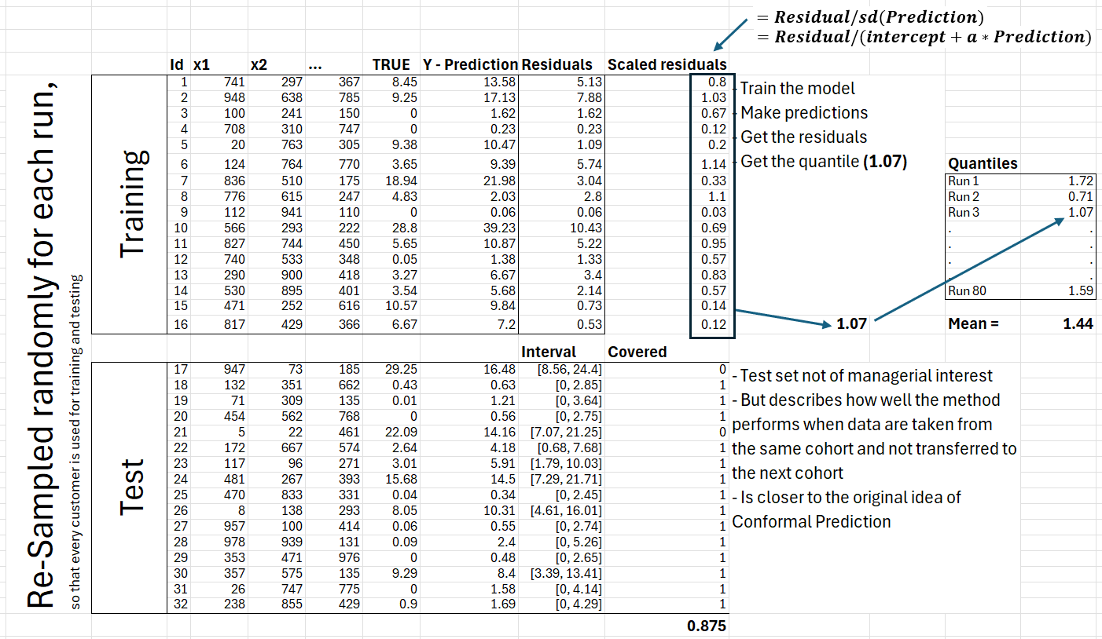
Implementierter Ansatz – 2: Kohorte1 (alt 2022) (mehrmals, z.B. 80x wiederholen um Bias zu reduzieren)

Slide 15
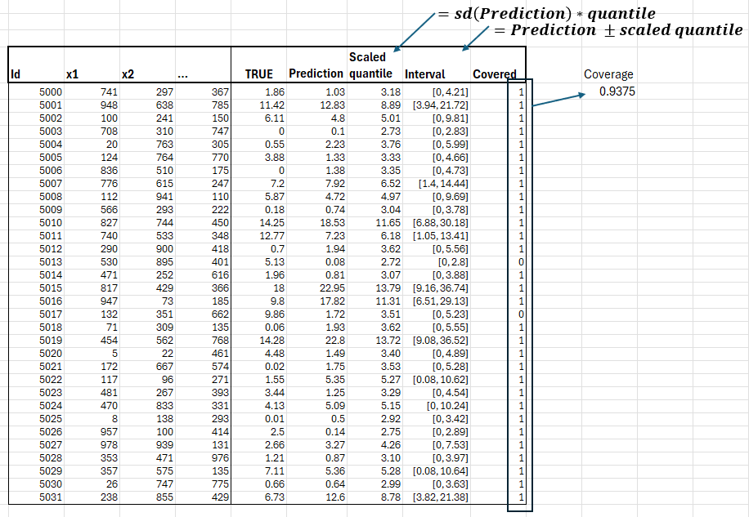
Implementierter Ansatz – 2: cohort 2 (2024)
An dieser Kohorte bin ich interessiert
Da ich die wahren Werte für z.B. CET nicht kenne, kann ich keine Residuals und kein Quantil berechnen
Daher nehme ich das Quantil von einer alten Kohorte wo ich die wahren Werte kenne
Damit berechne ich die Prediction Intervals
„Später“ finde ich die wahren Werte heraus und kann die Coverage berechnen

Slide 16
Alternative Erklärweise
Mehrmals wiederholen

Slide 17
Nachteile
Annahme, dass sich die Kohorten ähneln
Je nachdem wie oft man die Trainingskohorte neu sampled, großer Rechenaufwand (danach aber sehr geringer Rechenaufwand für aktuelle Kohorte)

Slide 18
Quantile Regression

Slide 19
Basisvorgehensweise
Eingriff in die Modell-Schätzung
Parameter werden so geschätzt, dass eine Zielfunktion minimiert wird
Diese wird dann minimiert, wenn die Parameter solche Predictions liefern, dass nur in z.B. 5% der Fälle diese Prediction zu klein ist (95%-Upper Quantil)
Funktioniert mit jedem beliebigen Quantil

Slide 20
Implementierung bei dem pnbd-Modell
Grundsätzlich anwendbar
Allerdings sehr komplex, in Modellschätzung direkt einzugreifen
-> Alternative Lösung ohne konkrete Optimierung

Slide 21
Ansatz durch Grid Search
Bereite eine Tabelle aus verschiedenen Parameterkombinationen vor
Mach Predictions für jede Kombination
Entnimm die Anzahl der wahren Werte über und unter der Prediction
Notiere die Werte
Nachdem alles Parameterkombinationen untersucht wurden:
Finde die Parameterkombination, die dem gewünschten Quantil am nächsten kommt
Aber gleiches Problem wie bei CP: Ich brauche die wahren Daten

Slide 22
Lösungsansatz
Wie bei CP:
Nimm ein alte Kohorte als Trainingskohorte, um die beste Parameterkombinationen herauszufinden
Wende diese Parameterkombinationen auf die neue Kohorte an
Nachteile:
Annahme, dass sich die Kohorten ähneln
Großer Rechenaufwand für Trainingskohorte (danach aber sehr geringer Rechenaufwand für aktuelle Kohorte)
Hilfreich, zu wissen, wo die Parameter ungefähr liegen
Man muss eine minimale Toleranz für die Lower quantiles einbauen
Muss für jedes Quantil neu berechnet werden (wenn man die Quantile jedoch im Voraus weiß, bleibt der Aufwand etwa gleich)

Slide 23
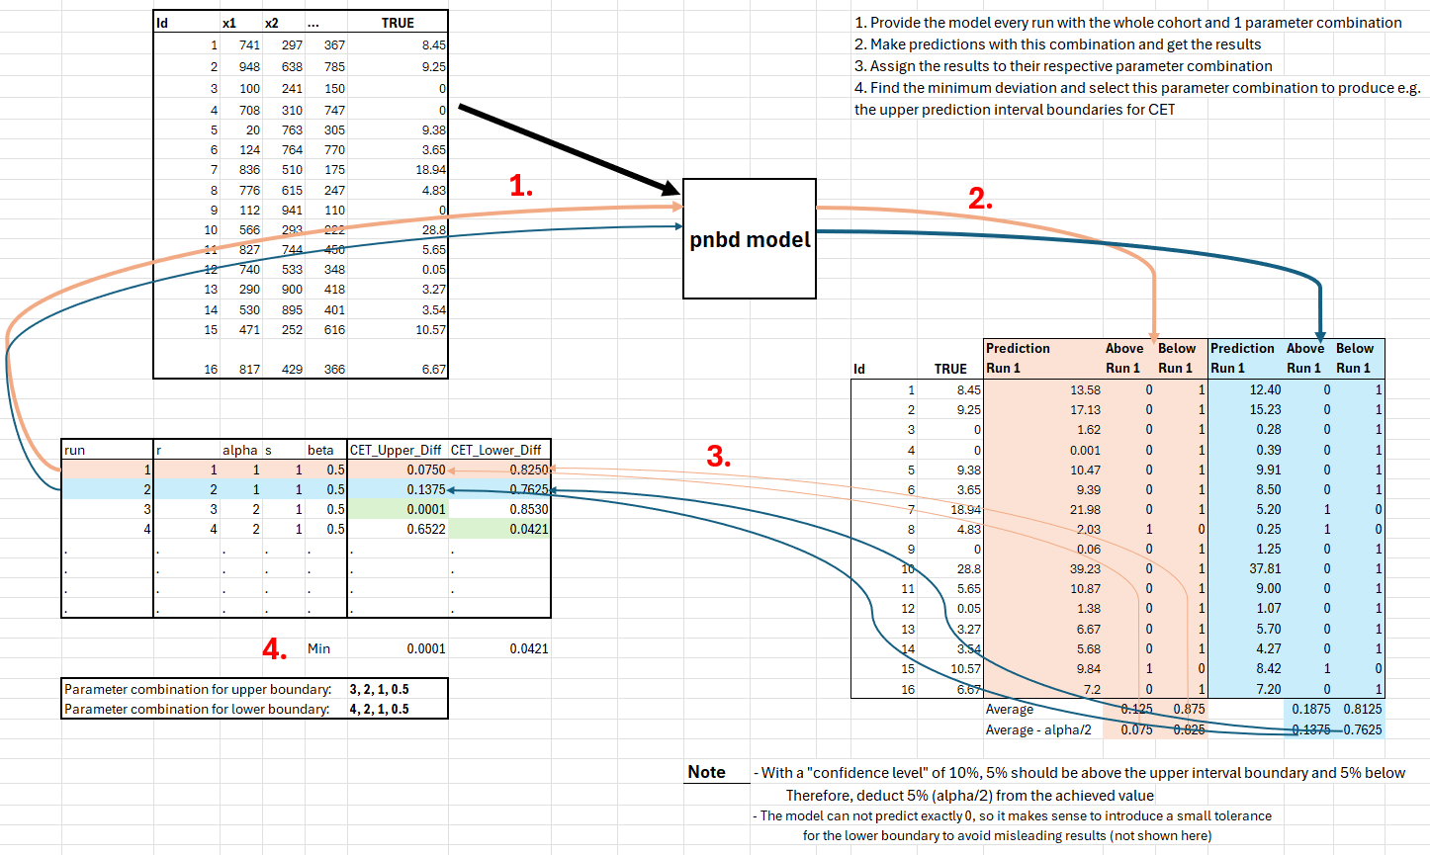
Implementierter Ansatz Teil 1 – alte Kohorte (2022)
Transfer

Slide 24
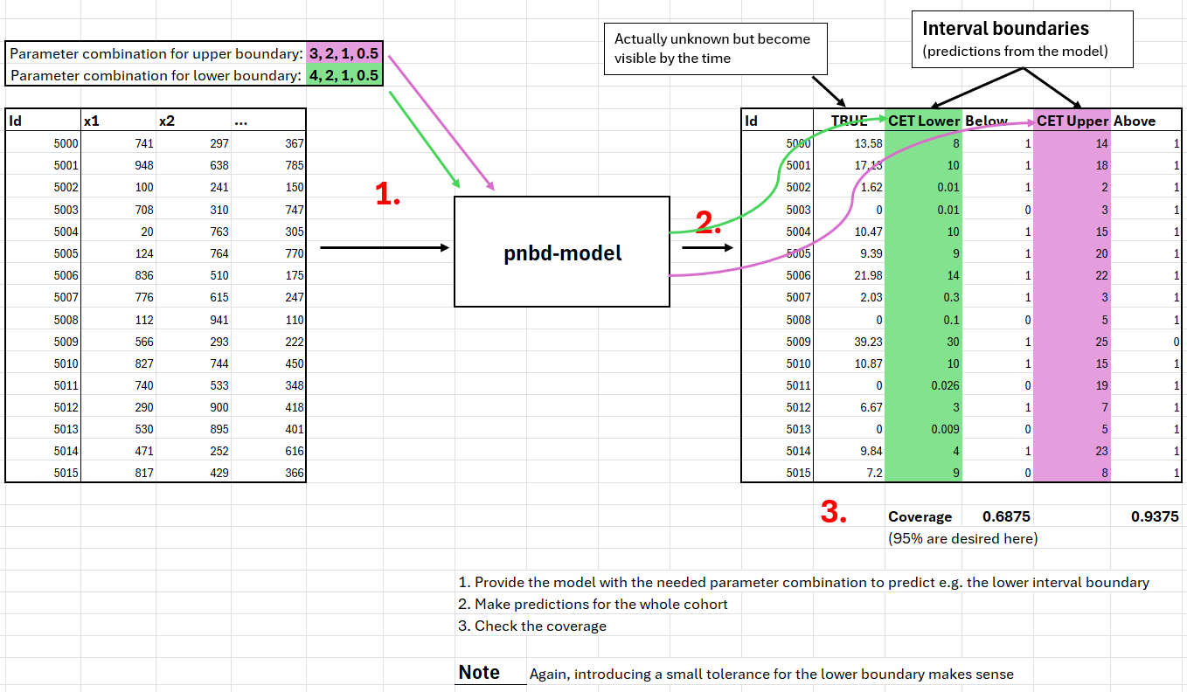
Implementierter Ansatz Teil 2 – neue Kohorte (2024)
Transfer

Slide 25
Parameterkombinationen für Grid herausfinden
Momentan noch durch Probieren, in welchem Bereich Parameter sein müssten, damit sie eine gewisse Performance liefern und dann mehrere Werte in diesem Bereich zur Auswahl geben
Die später vom Algorithmus ausgewählten Kombinationen sind relativ konstant über verschiedene Trainings- und Holdoutperiods und auch über die beiden Datasets

Slide 26
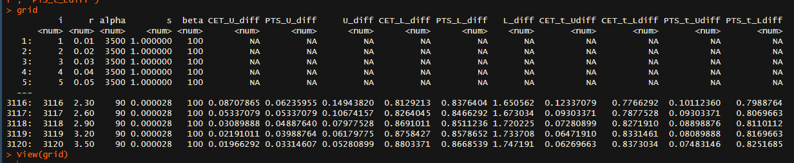
Grid example

Slide 27
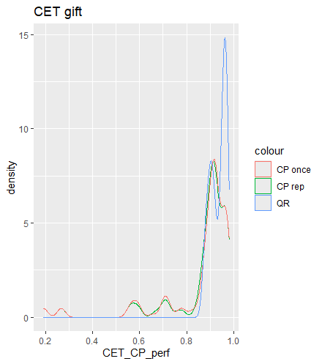
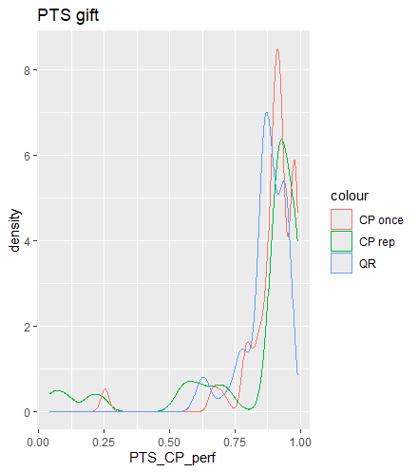
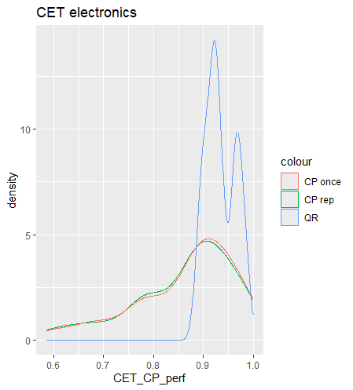
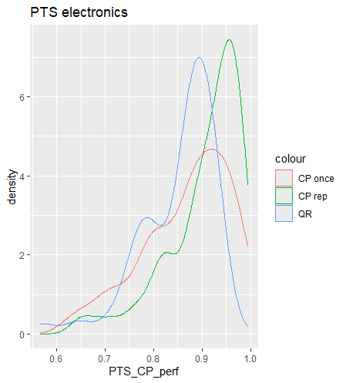
Notiz zum Transfer
Versuche mit verschiedenen Kombinationen für Training- und Holdout periods für alte und neue Kohorte (132 Kombinationen für electronics, 144 für gift)
Die Graphiken zeigen die Verteilung der erzielten Coverages auf der neuen Kohorte
Die neuen und alten Kohorten kommen aus den innerhalb eines Monats neu erworbenen Kunden, CP once: Nur 1x samplen und quantil nehmen, CP rep: 50x samplen
Auswertung:
Niedrige Werte bei gift: Bei kurzer Vorhersageperiode („Validationperiod“) in der das Quantil gebildet wird und langer Testperiod (wo die Performance herkommt)
Kurze Validationperiod liefert aber nicht grundsätzlich schlechte Ergebnisse
Quantile Regression liefert konstant gute Ergebnisse (und wählt praktisch immer die gleichen Parameter aus)

Slide 28
Backup – Managerial Option mit Periodensplitting (nicht implementiert)
Periode in 3 teilen: Training, validation, test – period
Vorhersagehorizont für validation: (Ende training set; Ende validation set]
Residual-quantile bilden
Vorhersagehorizont für test: (Ende validation set; Ende test set]
Intervalle bilden
Mit wahren Werten vergleichen
Problem: Datensätze sind nicht lang genug und vermutlich sind in der test period viel zu wenige Transaktionen

